Slide 1
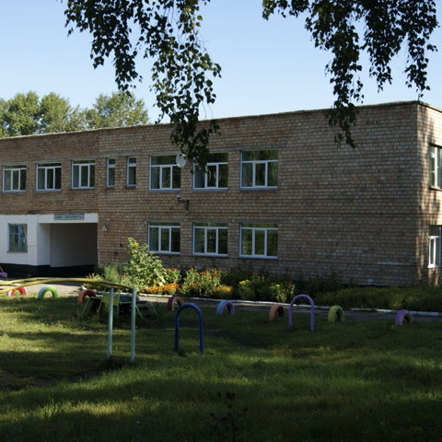
Номинация № 4 «Здоровая семья – сильная Россия!» - школьный спортивный клуб, занимающийся развитием системы семейных спортивных мероприятий, укреплением традиций совместного участия в физкультурно-оздоровительных мероприятиях детей и их родителей, продвижением идей семейного активного отдыха и досуга, выявлением и поощрением социально активных
Красноярский край
Муниципальное бюджетное общеобразовательное учреждение
«Сахаптинская средняя общеобразовательная школа»
Школьный спортивный клуб «Атланты» Руководитель: Григорьев Н.С.

Slide 2
В нашей школе с 2011 года начал действовать школьный спортивный клуб «Атланты». Клуб действует на основании Положения о школьном спортивном клубе и Устава.
Девиз клуба: «Быстрее, выше, сильнее!»
Учащиеся, родители и педагоги, начиная с 20 января 2011 года,
вкладывают силы и душу в свое дело, вместе радуются победам и двигаются только вперед к вершинам успеха!

Slide 3
Цели ШСК «Атланты» максимум вовлечения обучающихся и их родителей, педагогов в занятия физической культурой и спортом; максимум развития и популяризации понятия здорового образа жизни; максимум участия во всех мероприятиях, состязаниях, играх, акциях и фестивалях разного уровня

Slide 4
Направления клуба «Атланты»:
ОФП
Настольный теннис
Волейбол
Баскетбол
Легкая атлетика
Лыжные гонки
Футбол
Нормативные документы ШСК
Приказ о создании ШСК http://sahapta-shcola.ucoz.ru/index/shsk/0-186
Положение о ШСК «Атланты»
План работы ШСК «Атланты»

Slide 5
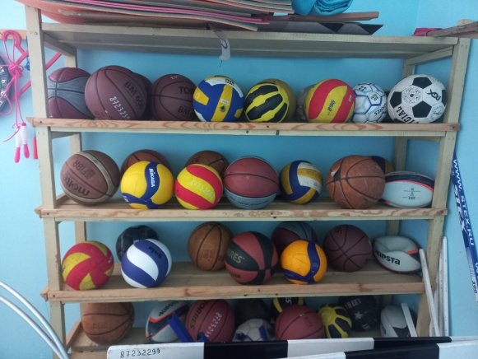
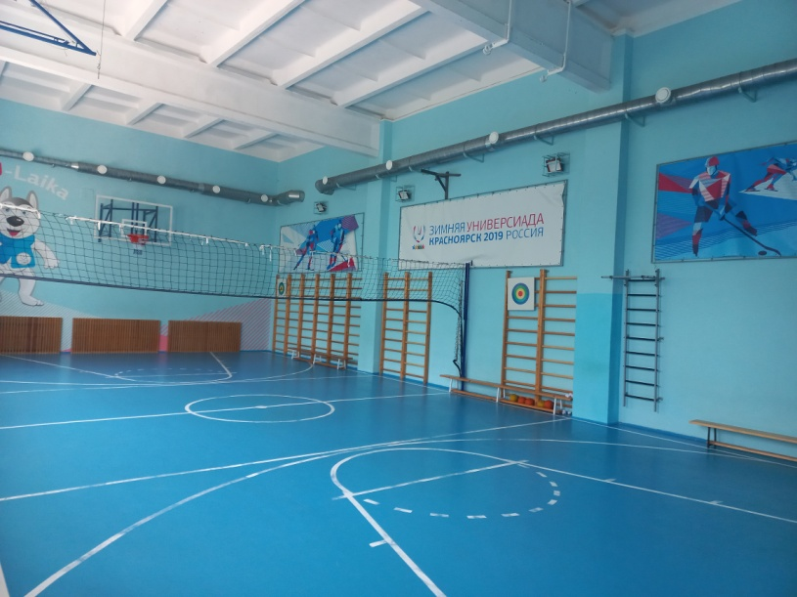
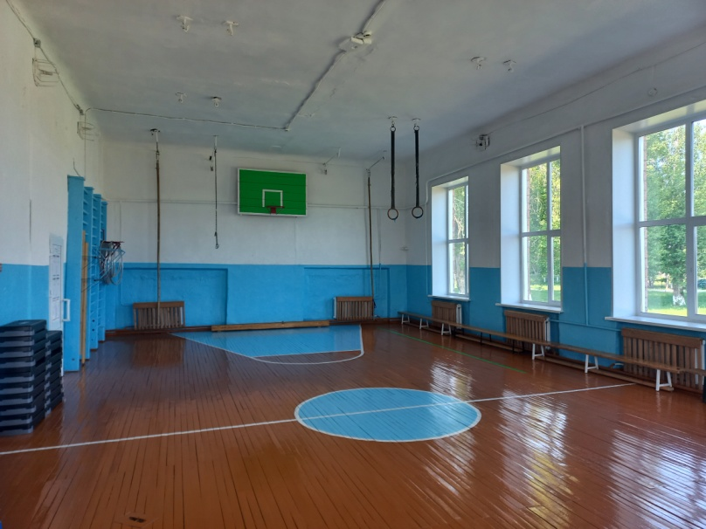
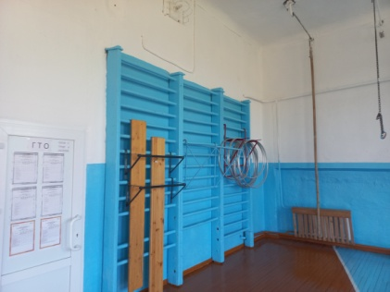
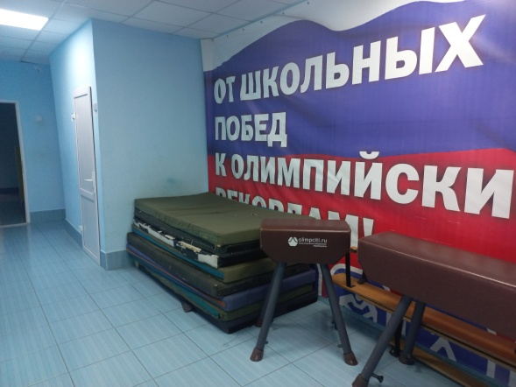
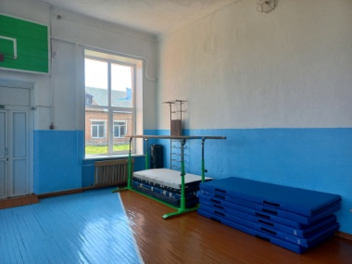
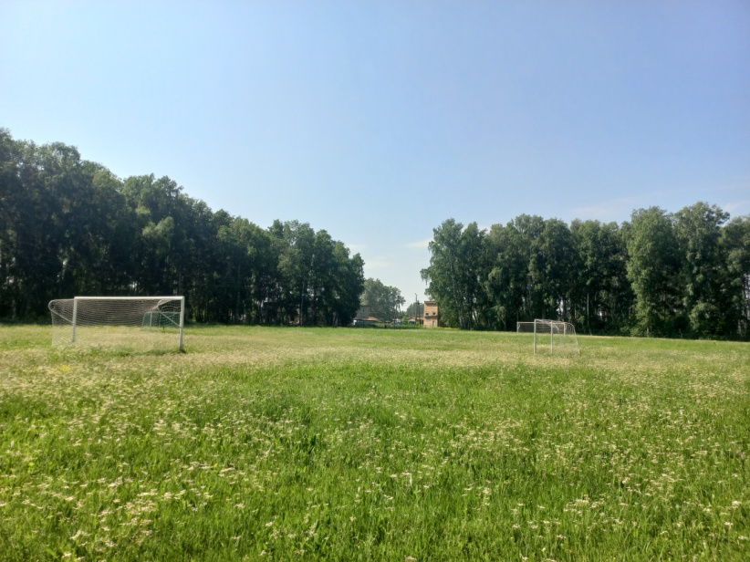
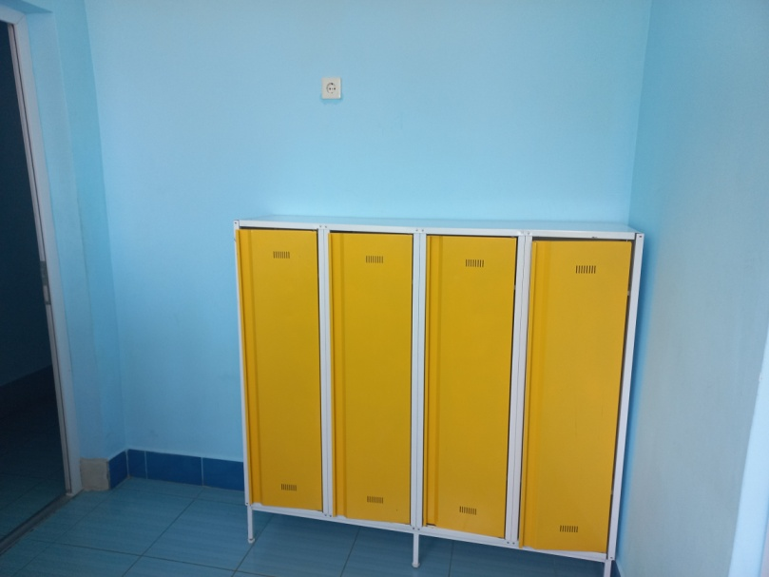
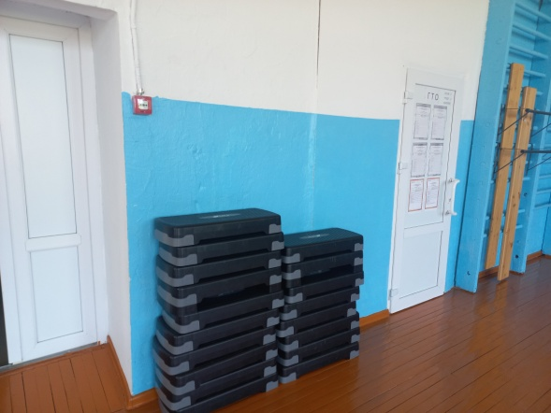
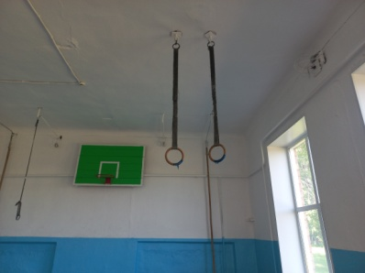
Материально-техническая база ШСК

Slide 6
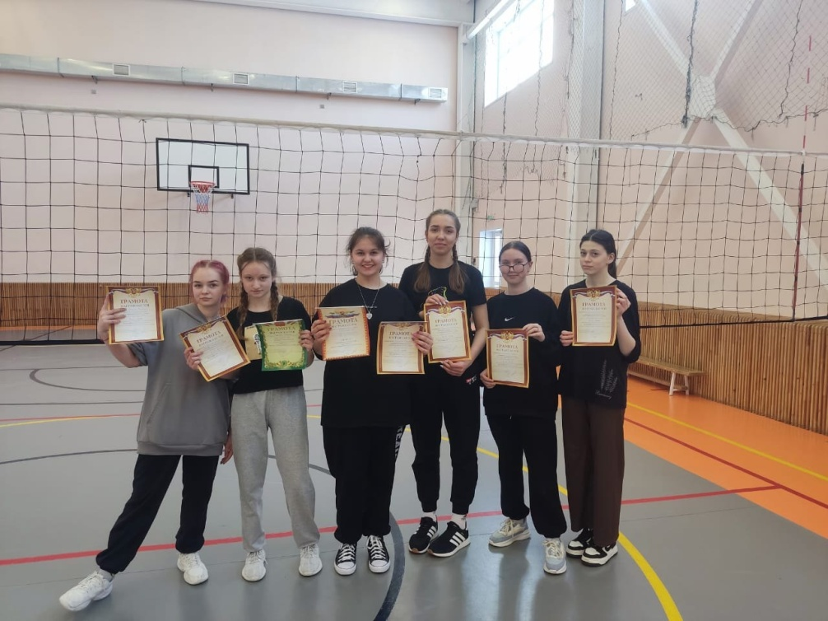
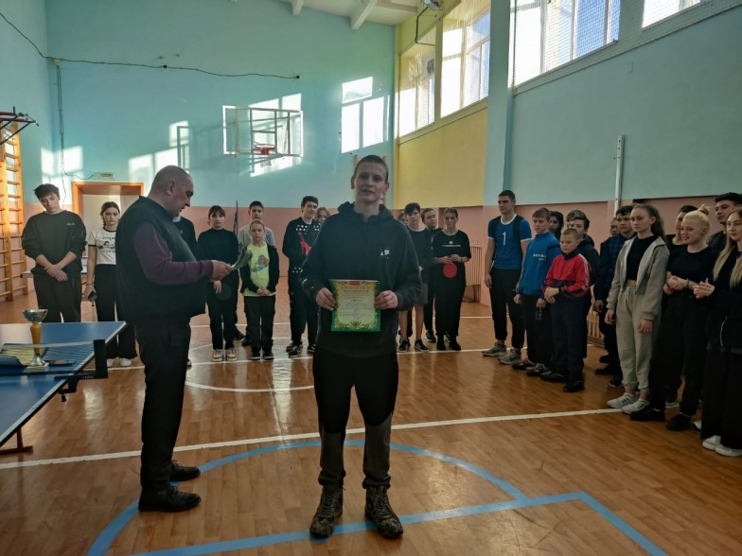
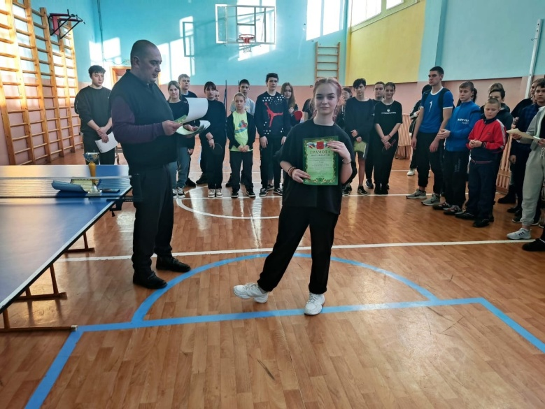
Спортивные достижения участников ШСК за 2023-2024 г.
Муниципальный этап
«Президентские спортивные игры,
волейбол, 2 место
Муниципальный этап
«Президентские спортивные игры,
настольный теннис
Михаил Кондратьев – 3 место
Мамаева Варвара – 1 место

Slide 7
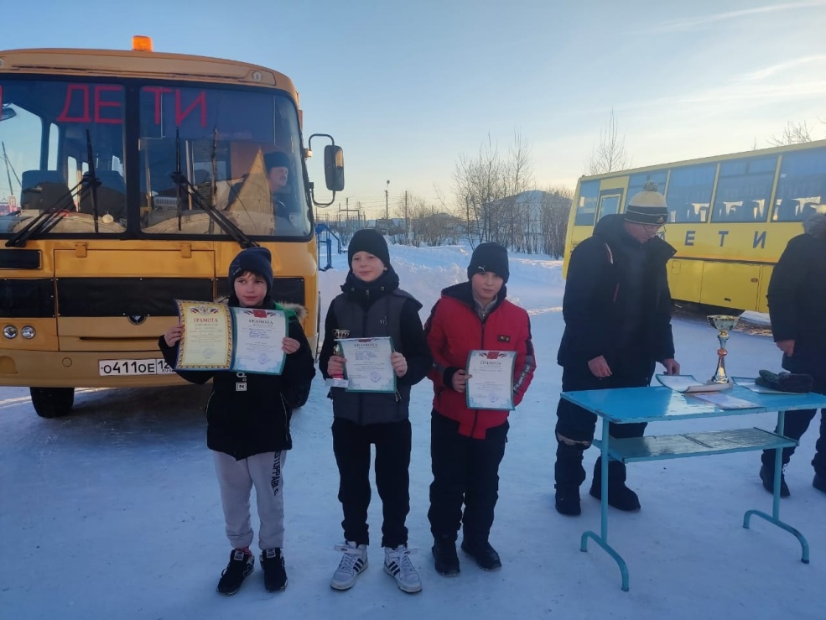
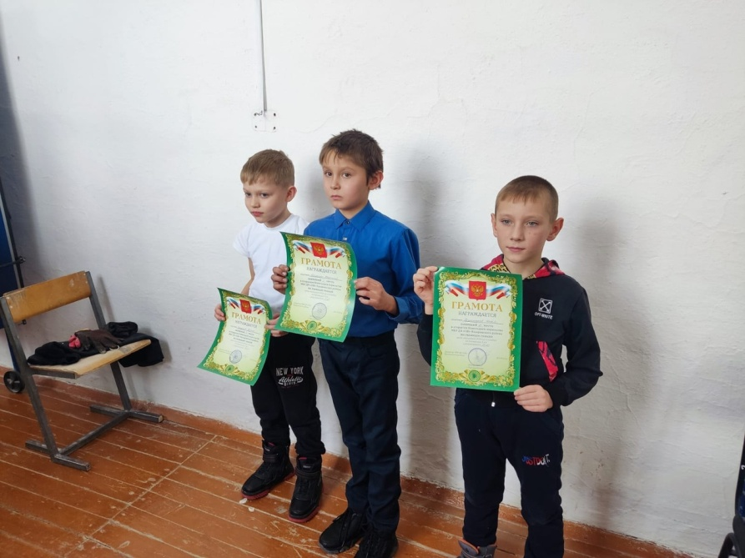
Спортивные достижения участников ШСК за 2023-2024 г.
Районные соревнования
«Лыжные гонки»
Старшая группа – 2 место
Младшая группа – 3 место
Новогоднее Первенство ДЮСШ
«Лыжные гонки»
Мощенко Николай – 1 место
Сундуков Артем – 2 место

Slide 8
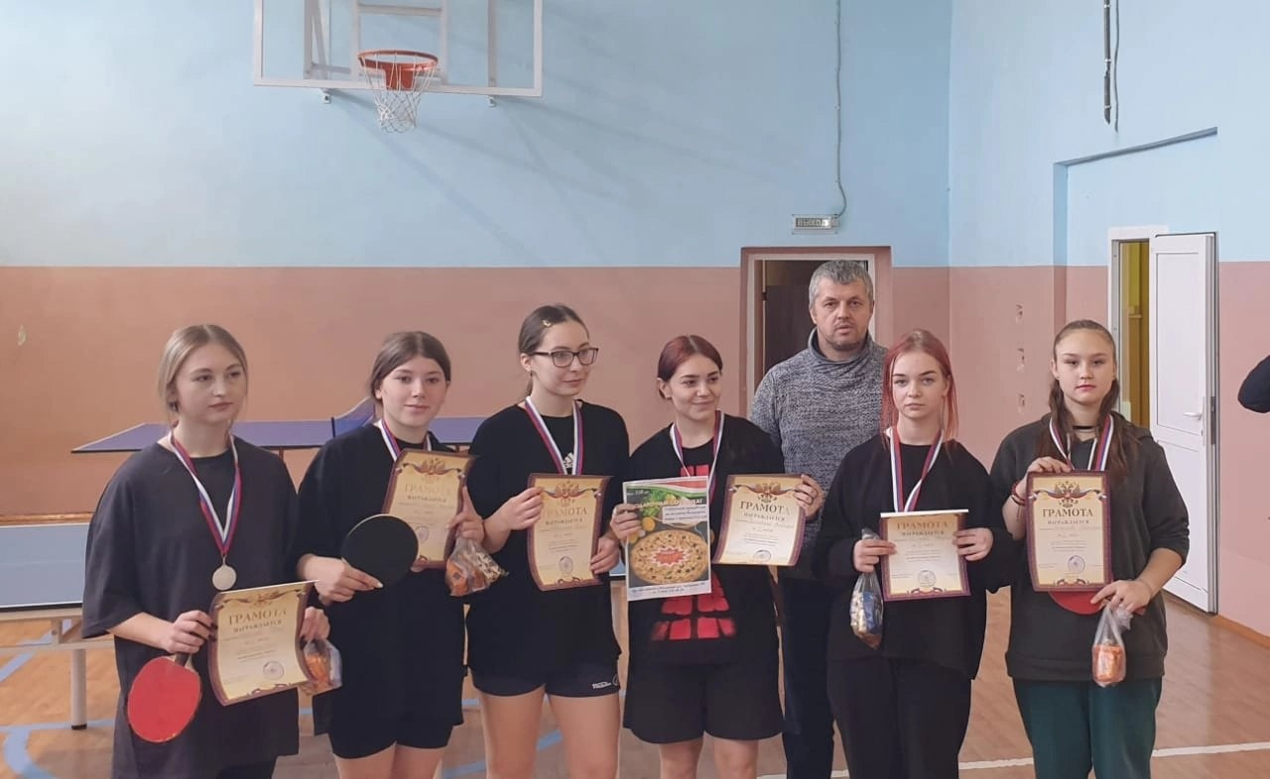
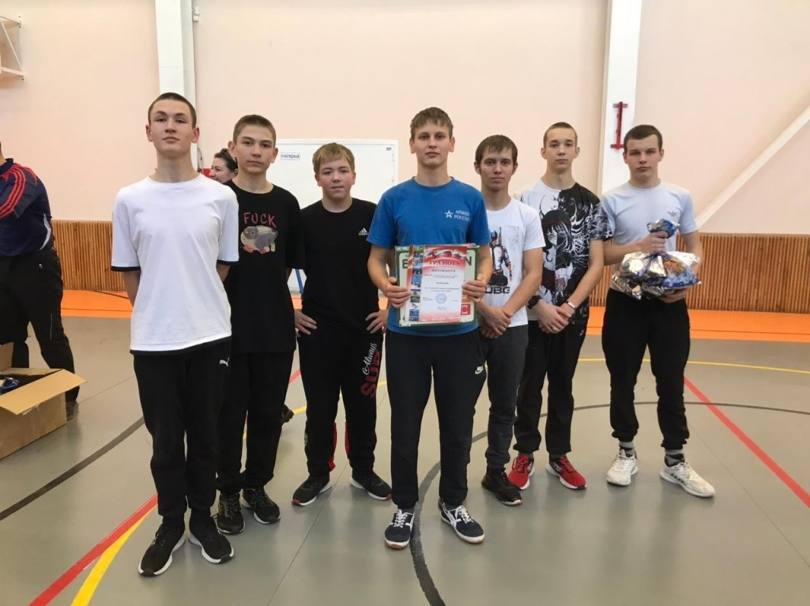
Спортивные достижения участников ШСК за 2023-2024г.
Новогоднее Первенство ДЮСШ
Настольный теннис
Саженова Светлана – 3 место
Мамаева Варвара – 3 место
V районная зимняя спартакиада
«Сделай свой выбор»
2 место

